Slide 1
Ліси потребують допомоги

Slide 2
План:
Ліси України;
Дослідження МАКР;
Шляхи вирішення проблеми.

Slide 3
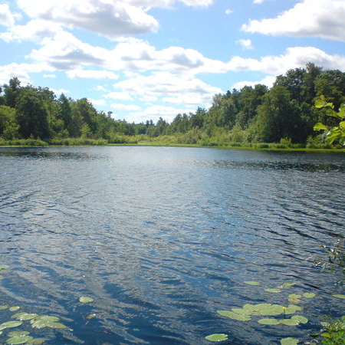
Ліси України — національне багатство і належать українському народу. Тому кожен громадянин Української держави має право на отримання повної інформації як про стан лісів, так і про переваги та недоліки проваджуваної щодо лісів політики.

Slide 4
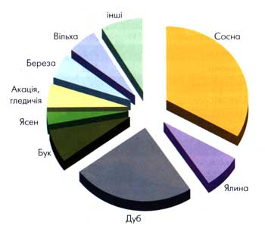
Загальна площа українських лісів становить 9400,2 тис. га, з них хвойні ліси (переважаюча порода — сосна та ялина) займають 42,2%, твердолистяні (дуб, бук) — 43,2% та м’яколистяні (береза, осика) — 13,6%. Лісами покрито 15,6% території країни. За показником лісистості території, Україна належить до малолісних країн Європи.

Slide 5
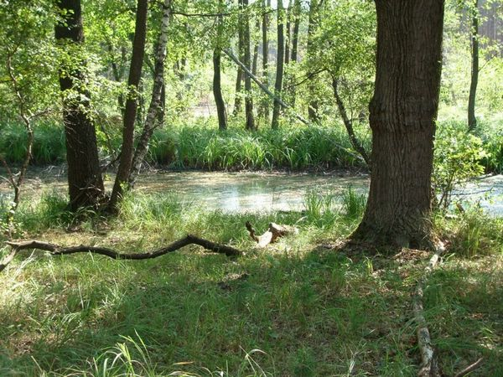
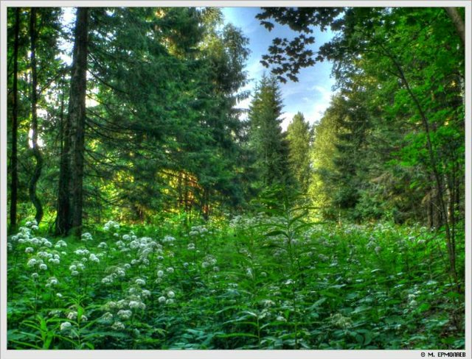
Ліси України поділяються на природні та штучні. Природні лісостани складаються з дерев різного віку. Штучні лісостани складаються з дерев, які були одночасно в один рік висаджені на певних ділянках. У природних лісостанах відбувається природне самовідтворення лісу. Старі дерева відмирають, їхнє місце займають підростаючі дерева. У штучному лісі всі дерева мають однаковий вік, одночасно зростають, перестигають і відмирають. Тому штучні ліси мають в основному промислове значення.

Slide 6
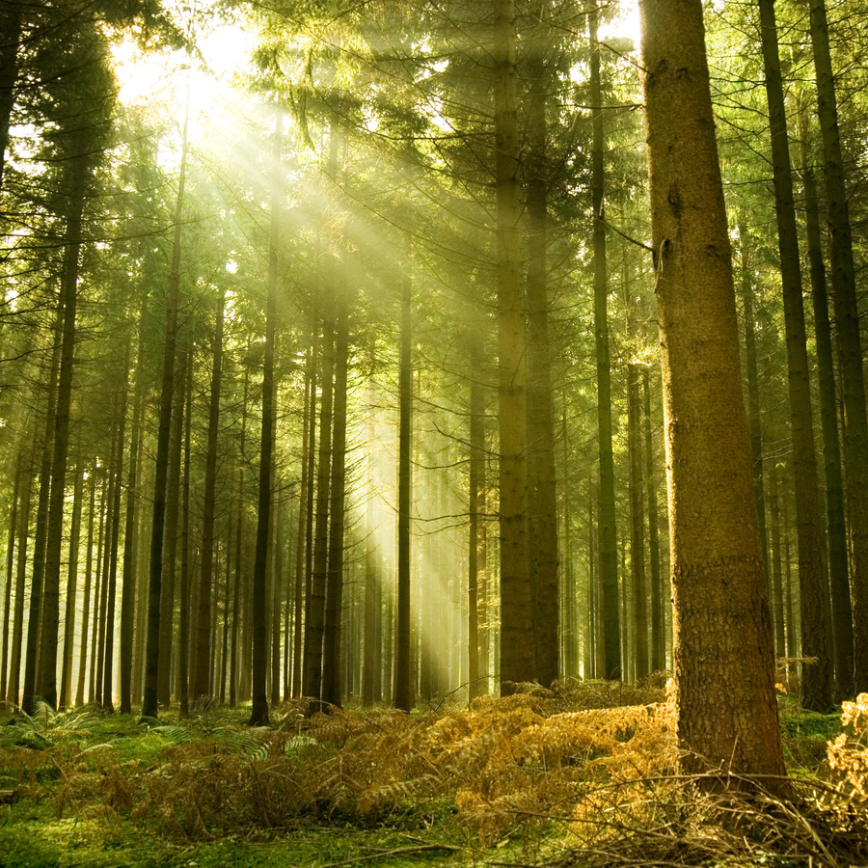
При вирощенні штучного лісу в завдання його власника входить одержання максимальної кількості деревини якнайкращої якості. А щоб запаси не зменшувалися, здійснюється своєчасна посадка і догляд за молодими насадженнями на ділянках зрубаного лісу.

Slide 7
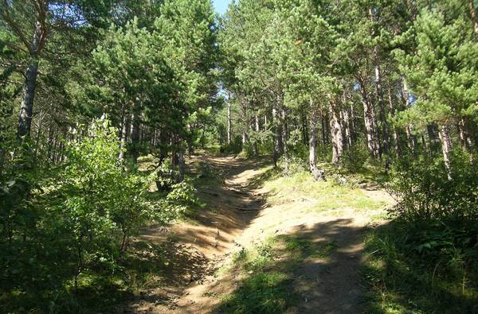
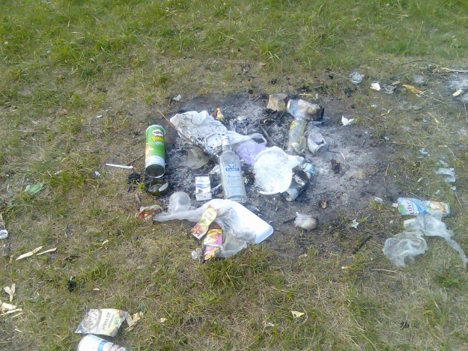
Крім господарського, ліси мають величезне екологічне значення. Ліси виконують водоохоронні, захисні, санітарно-гігієнічні, оздоровчі, рекреаційні, естетичні, виховні та інші важливі функції. Тому шкода, заподіяна лісам надмірними рубками, може призвести до негативних наслідків і навіть до екологічної катастрофи.

Slide 8
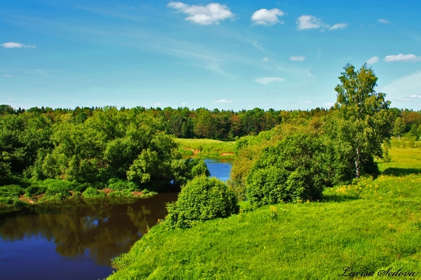
Використання в розумних пропорціях як екологічних, так і господарських цінностей лісів, забезпечення лісовідтворення, збільшення площі лісів, недопущення зниження запасів деревини — такими мають бути принципи лісогосподарської політики в Україні.

Slide 9
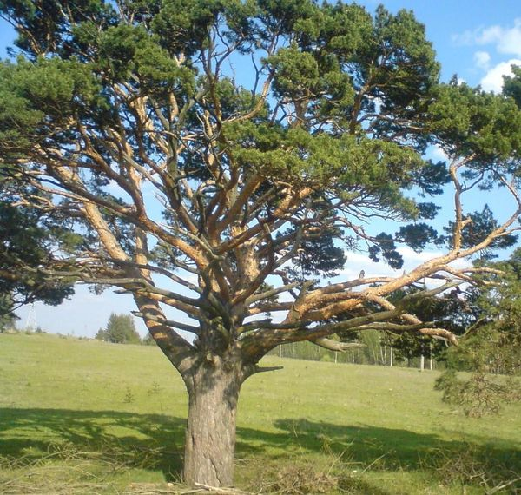
Важливим показником стану лісів, з погляду довгострокової перспективи їх використання, є вікова структура лісів — розподіл площ лісів за групами віку. В українському господарстві зберігся поділ лісів на молодняки (вік до 40 років), середньовікові (40—60 років), пристигаючі (60—80 років) і стиглі та перестійні (понад 80 років). На жаль, ліси України характеризуються нерівномірним розподілом лісонасаджень за групами віку зі значним переважанням молодняків та середньовікових (70—80% від усіх площ) і недостатньою кількістю стиглих та перестійних (6—15%).

Slide 10
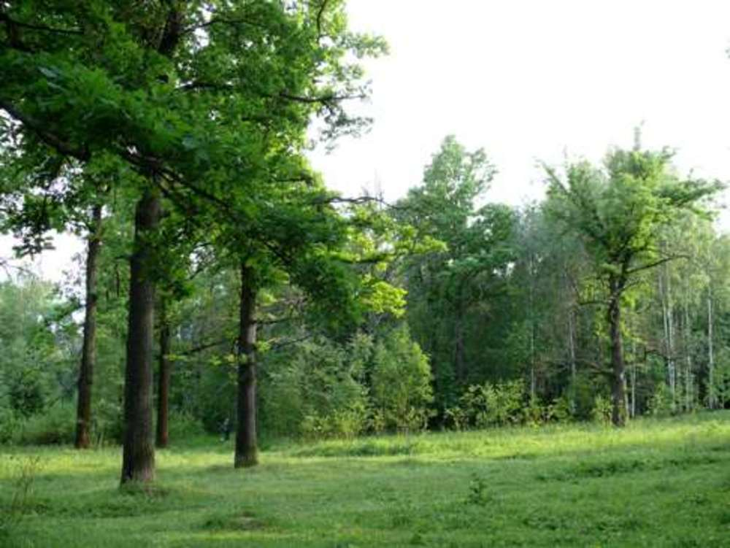
Іншою важливою ознакою є бонітет, який визначається рядом характеристик — середньою висотою дерев залежно від віку, середнім об’ємом стовбура, кількістю дерев на 1 га, а отже — запасом деревини (об’єм деревини на 1 га), поточним і середнім приростами запасу деревини. Для кожної породи та бонітету складаються таблиці ходу росту лісостану, які відображають величину вище перелічених показників, починаючи від посадки і до віку перестиглості, з інтервалом у 10—20 років.

Slide 11
Результати дослідження МАКР

Slide 12
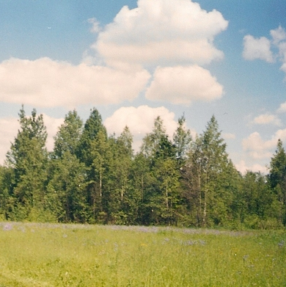
Дослідження МАКР
Дослідження міжвідомчої аналітично-консультативної ради з питань розвитку продуктивних сил та виробничих відносин (МАКР) показало.
1. Ліси України зріджені, низькоповнотні. Недостатній догляд у молодих лісах та надмірні вирубування у пристигаючих та стиглих лісостанах призводять до зниження як продуктивності, так і біологічної стійкості українських лісів.

Slide 13
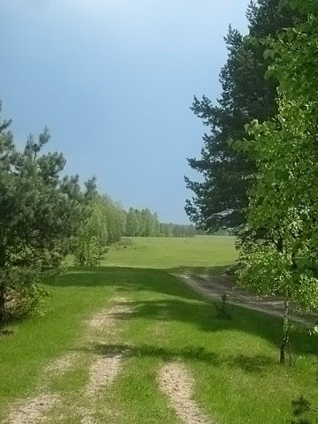
Отже, нормальний ліс — це здоровий, могутній, самодостатній, здатний самотужки боротись і перемагати хвороби та зовнішні впливи. Нормальні лісостани становлять лісову систему, стійку до кліматичних впливів, найбільш продуктивну для експлуатації та найбільш ефективну з погляду її захисних функцій.

Slide 14
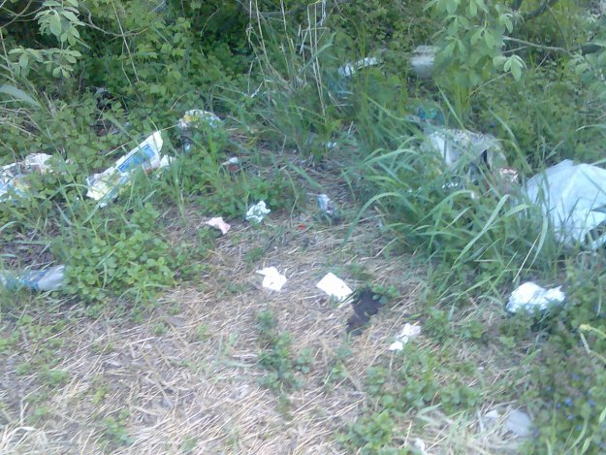
Стан українських лісів
Порівняння показників реальних та нормальних лісів показало, що на даний час типовий стан українських лісів характеризується таким:
— густина насаджень і об’єм деревини в молодих лісах перевищують відповідні характеристики нормального лісу;

Slide 15
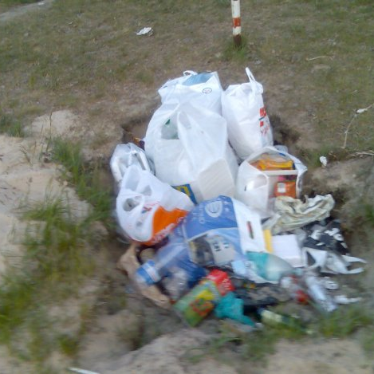
Стан українських лісів
— для насаджень середнього віку характеристики реальних лісостанів близькі до характеристик нормальних лісів;

Slide 16
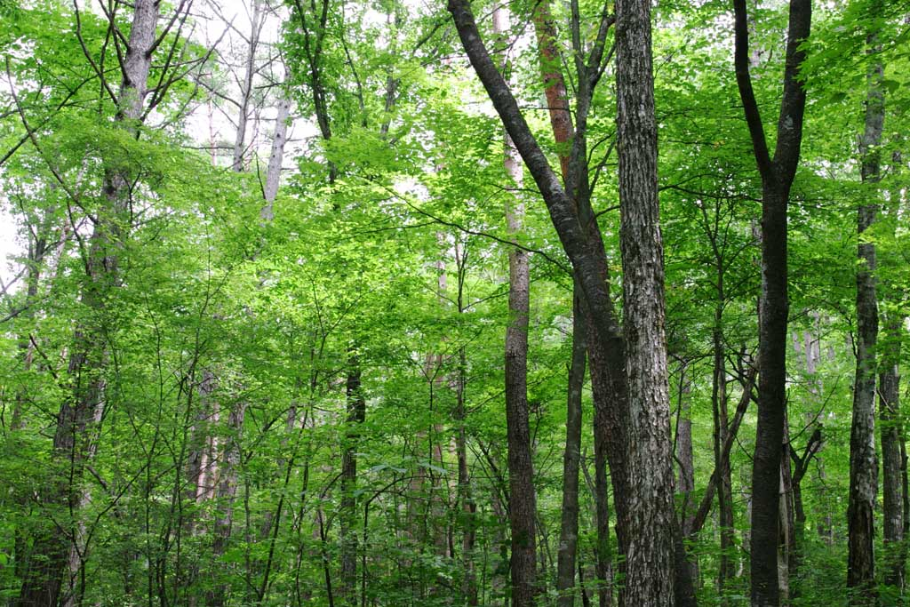
Стан українських лісів
— починаючи з пристигаючих насаджень, спостерігається різке зниження запасів у реальних лісостанах, порівняно з нормальними лісами;

Slide 17
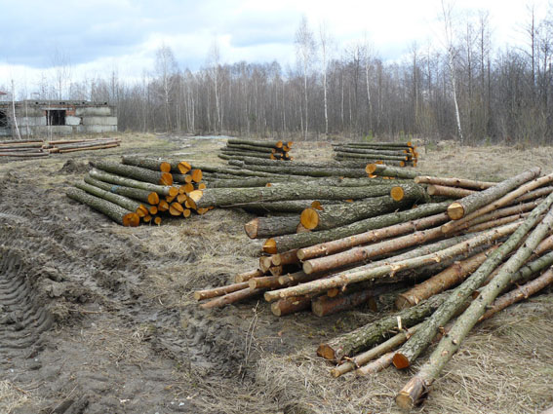
Стан українських лісів
— стиглі лісостани надмірно зріджені внаслідок різного роду рубок, пов’язаних із «доглядом» за лісом. Такі ліси, як правило, наближаються до розряду деградованих.

Slide 18
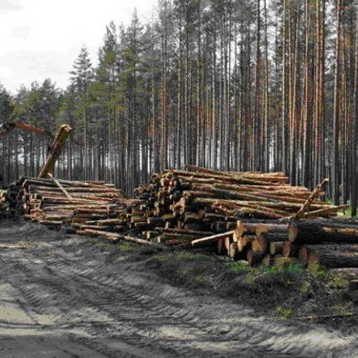
З огляду на виснаженість українських лісів та беручи до уваги низький внесок лісового господарства в економіку країни, можна було б запропонувати значно обмежити вирубку. Проте така пропозиція мала б сенс, якби весь ліс в Україні був природним. Насправді ж половина його є штучним, посадженим.

Slide 19
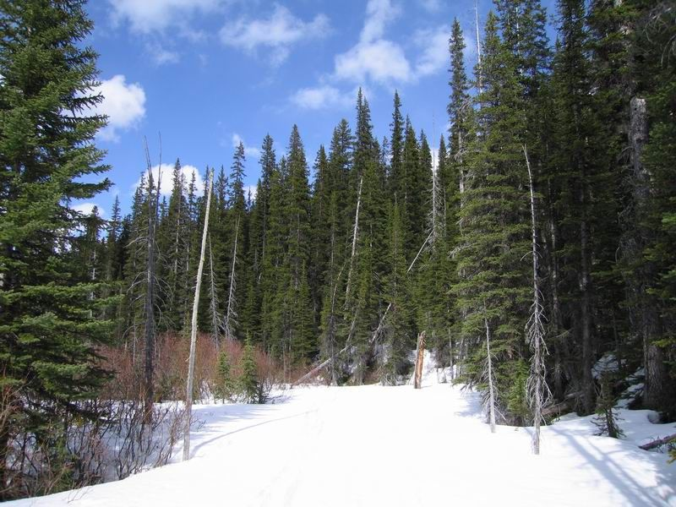
Ситуація з лісами України не безнадійна, попри надмірну, рукотворну зрідженість лісів у групах пристигаючих, стиглих і перестійних лісостанів та наведені цифри щодо продуктивності таких лісів. Важливим є той факт, що стан молодняків та середньовікових насаджень близький до стану нормального лісу. Отже, в цілому лісове господарство України має хороші перспективи, пов’язані з наявністю доброго старту для правильного господарювання у майбутньому.

Slide 20
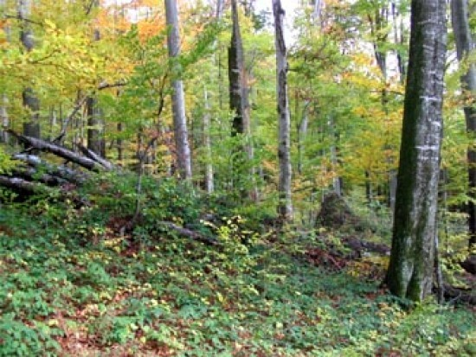
2. Неефективна організація ведення лісового господарства, поєднання функцій державного управління і контролю у сфері використання, охорони, захисту лісового фонду і відтворення лісів із підприємницькою діяльністю призводить до неефективного господарювання, зростання витрат, відсутності інвестицій та, зрештою, до втрати перспектив розвитку не лише лісового господарства, а й деревообробної, меблевої та целюлозно-паперової галузей промисловості, які стають заручниками непрозорого менеджменту лісового господарства.

Slide 21
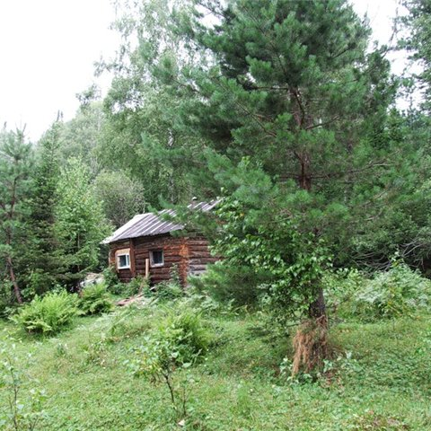
3. Лісове господарство для держави, як власника лісових ресурсів, є збитковим. Видатки державного бюджету на ведення лісового господарства значно перевищують надходження від плати за спеціальне використання лісових ресурсів.

Slide 22
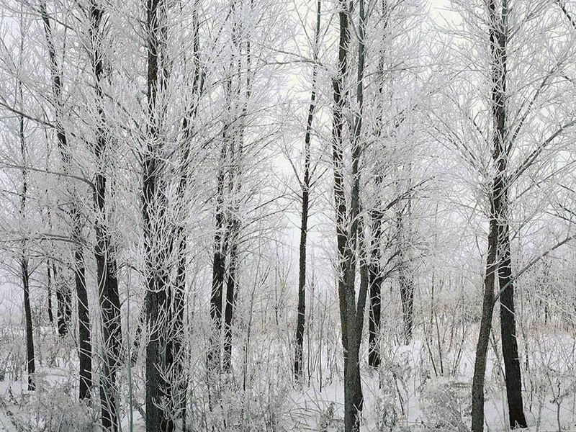
4. Наявний механізм сплати такс (плата за дерево на пні, яке підлягає зрубанню) стимулює постійних лісокористувачів до здійснення надмірних рубок, пов’язаних із веденням лісового господарства. Адже такса сплачується лише при заготівлі деревини в порядку рубок головного користування, за деревину, заготовлену в порядку рубок догляду, плата не береться.

Slide 23
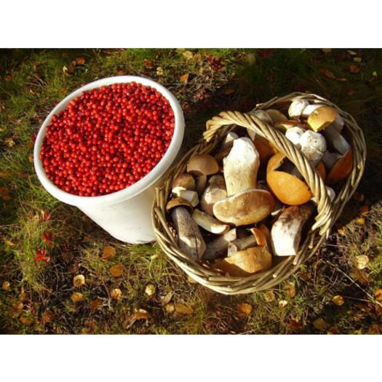
5. Плата, яку отримує українська держава від продажу деревини на пні, набагато нижча за ту, яку отримують власники лісів в інших країнах світу.
Середньозважена плата за спеціальне використання лісових ресурсів становить 14 грн. за кубометр ділової деревини та 1,1 грн. за кубометр дров’яної деревини.

Slide 24
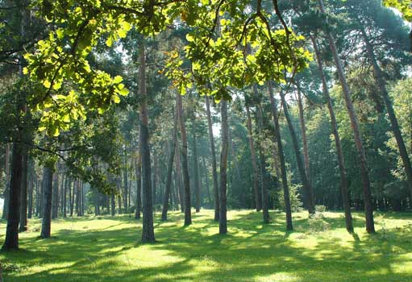
Проблема полягає в тому, що лісове господарство і сьогодні існує в рамках старої соціалістичної системи господарювання, яка найбільш потворно вмонтувалась у ринкове оточення. В лісовому господарстві складається ряд особливостей, які роблять цю галузь дуже привабливою для зловживань та порушень. Неефективна, непрозора організація лісових відносин не сприяє ані підвищенню продуктивності лісів, ані динамічному розвитку галузі.

Slide 25
Є два шляхи вирішення проблеми:
Перший — удосконалення існуючої системи за прикладом перетворень, які здійснює Росія. Росія відокремила лісове господарство від лісової промисловості. Це дало змогу розмежувати функції оцінки деревини на пні (продавця деревини на пні) і здійснення рубок головного користування (покупця деревини на пні).
Другий шлях — побудова нової системи лісових відносин за досвідом Польщі. Лісове господарство Польщі ведеться комплексно. Воно включає лісогосподарську та лісопромислову діяльності на основі принципів невичерпності лісових ресурсів, самоокупності галузі та платності користування землями лісового фонду.

Slide 26
Підготували учениці 10 – А класу
Високоморна Ярослава
Гудименко Марія
2012

